Slide 1


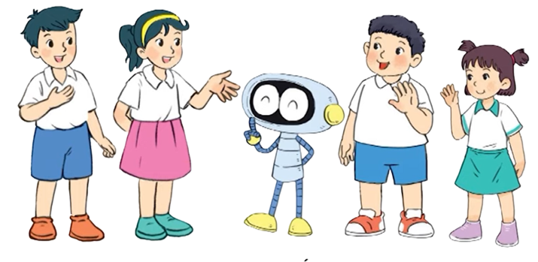
TOÁN 4
Notes:
Bài dài nên thầy cô tranh thủ dạy luôn nhé!
Kho ppt Phan Linh_0916.604.268
Thầy cô hãy liên hệ chính chủ sp để được đồng hành và hỗ trợ nhé!

Slide 2

TRƯỜNG TIỂU HỌC QUANG TRUNG
Sách kết nối tri thức với cuộc sống – Lớp 4
Năm học 2024-2025

MÔN: TOÁN
ÔN TẬP PHÉP TÍNH VỚI PHÂN SỐ
(tiết 1)
Giáo viên: Dương Thị Quyên

Slide 3
LUYỆN TẬP

Slide 4








GAME HỘP QUÀ MAY MẮN
2
1
3
4
Next

Slide 5
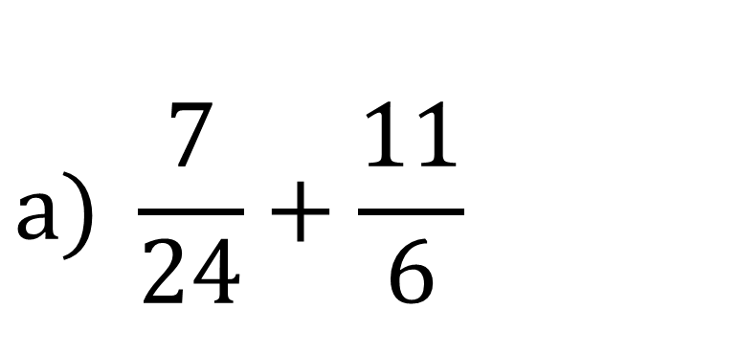
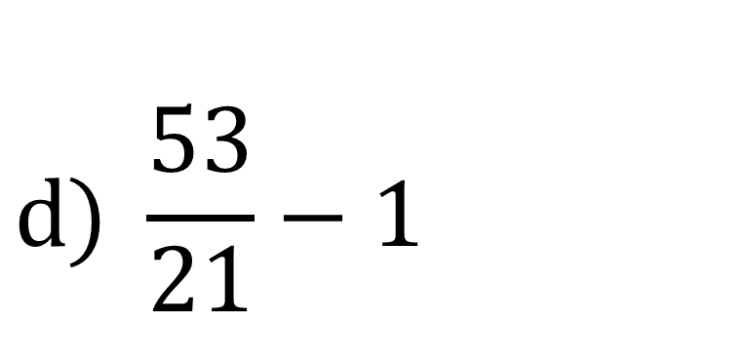
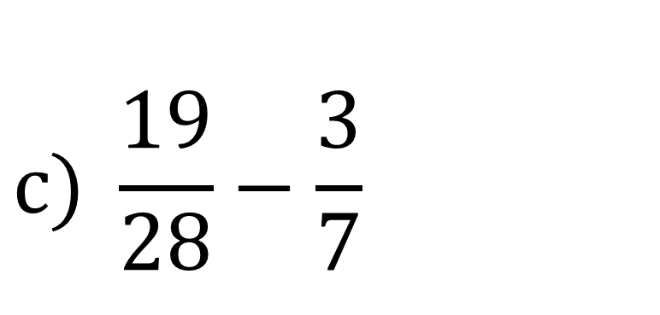

1. Tính.
$$a) \frac{7}{24}+\frac{11}{6}$$
$$b) 3+\frac{5}{8}$$
$$c) \frac{19}{28}−\frac{3}{7}$$
$$d) \frac{53}{21}−1$$
Next

Slide 6
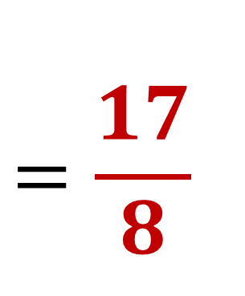
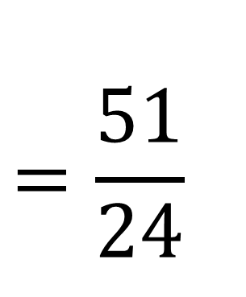
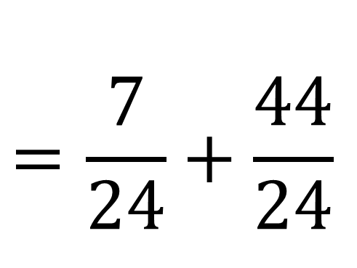
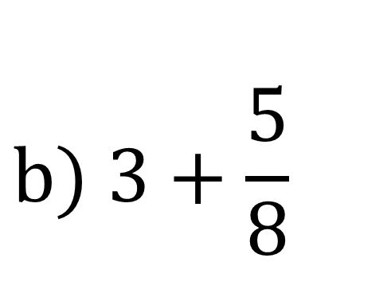
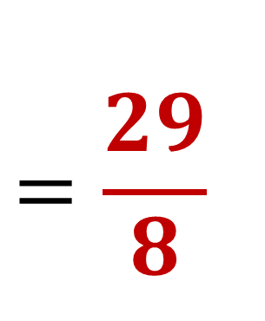
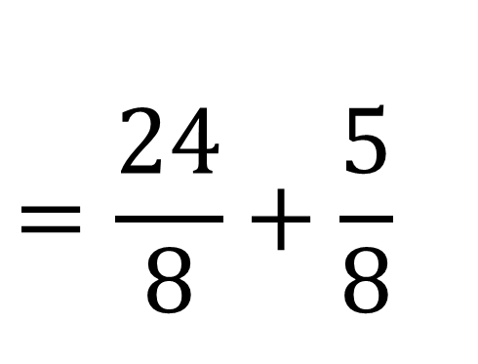
1. Tính.
$$=\frac{7}{24}+\frac{44}{24}$$
$$=\frac{51}{24}$$
$$=\frac{17}{8}$$
$$a) \frac{7}{24}+\frac{11}{6}$$
$$b) 3+\frac{5}{8}$$
$$=\frac{24}{8}+\frac{5}{8}$$
$$=\frac{29}{8}$$
Next

Slide 7
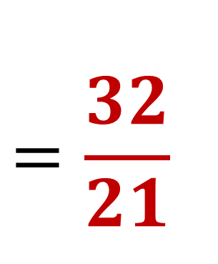
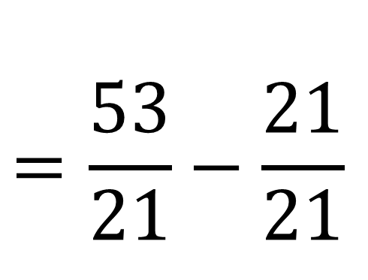
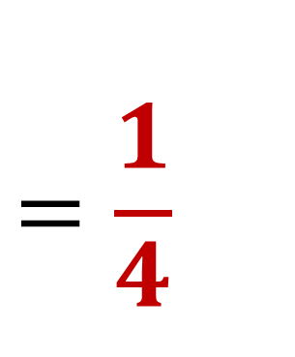
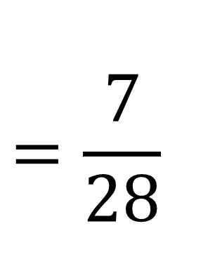
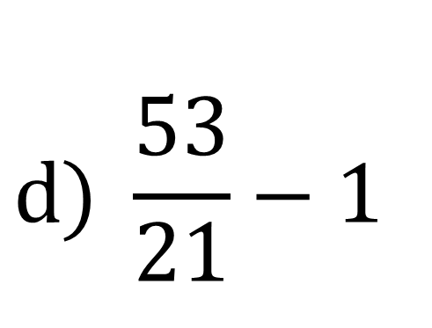
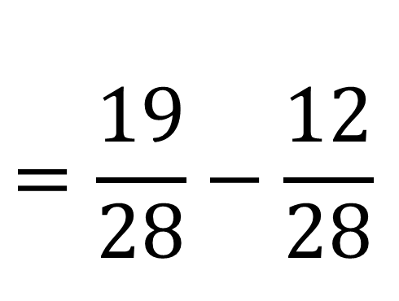
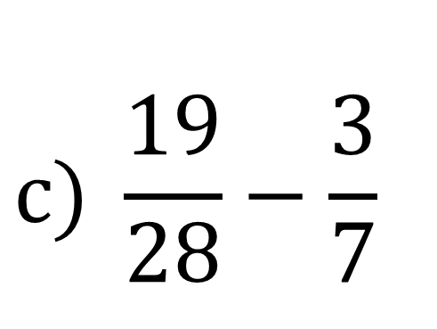
1. Tính.
$$c) \frac{19}{28}−\frac{3}{7}$$
$$=\frac{19}{28}−\frac{12}{28}$$
$$=\frac{7}{28}$$
$$=\frac{1}{4}$$
$$d) \frac{53}{21}−1$$
$$=\frac{53}{21}−\frac{21}{21}$$
$$=\frac{32}{21}$$
back

Slide 8
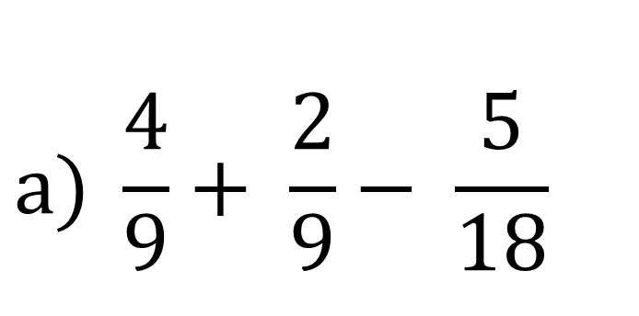
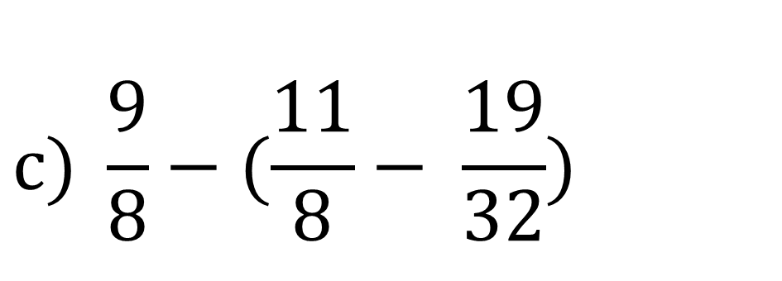
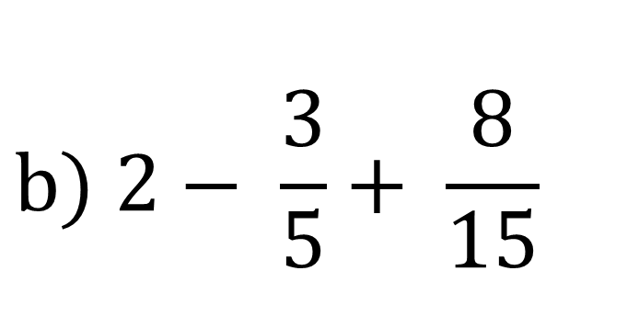
2. Tính giá trị của biểu thức.
$$a) \frac{4}{9}+ \frac{2}{9}− \frac{5}{18}$$
$$b) 2− \frac{3}{5}+ \frac{8}{15}$$
$$c) \frac{9}{8}−(\frac{11}{8}− \frac{19}{32})$$
Next

Slide 9
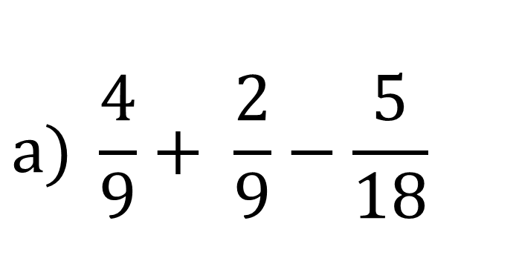

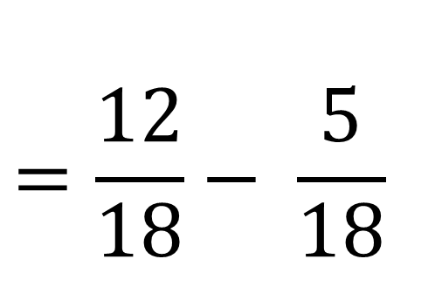
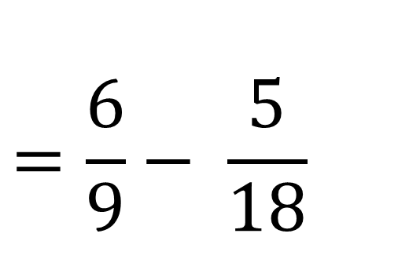
2. Tính giá trị của biểu thức.
$$a) \frac{4}{9}+ \frac{2}{9}−\frac{5}{18}$$
$$=\frac{6}{9}− \frac{5}{18}$$
$$=\frac{12}{18}− \frac{5}{18}$$
$$=\frac{7}{18}$$
Next

Slide 10
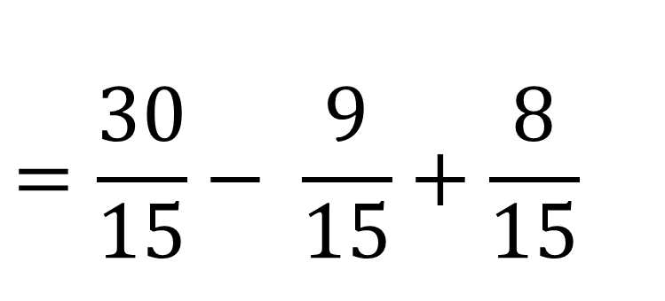
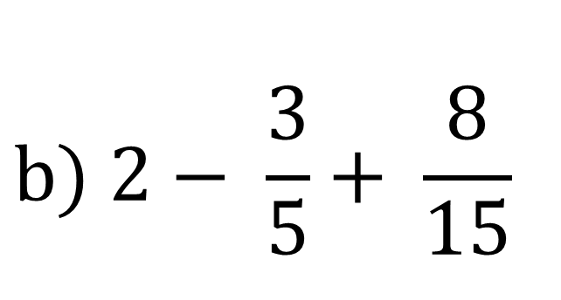

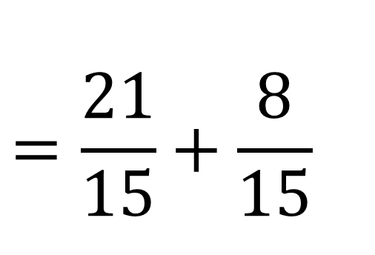
2. Tính giá trị của biểu thức.
$$b) 2− \frac{3}{5}+ \frac{8}{15}$$
$$=\frac{30}{15}− \frac{9}{15}+\frac{8}{15}$$
$$=\frac{21}{15}+\frac{8}{15}$$
$$=\frac{29}{15}$$
Next

Slide 11
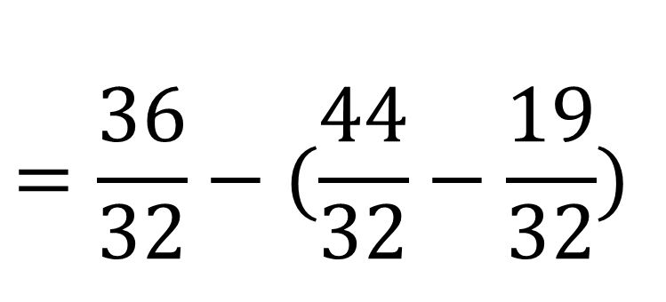
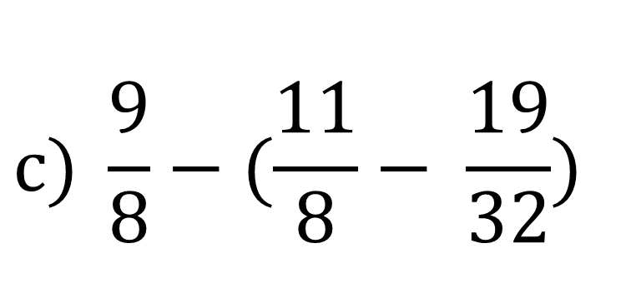

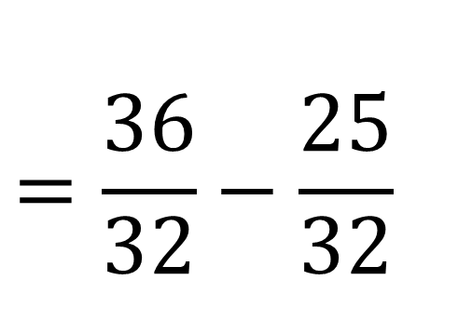
2. Tính giá trị của biểu thức.
$$c) \frac{9}{8}−(\frac{11}{8}− \frac{19}{32})$$
$$=\frac{36}{32}−(\frac{44}{32}−\frac{19}{32})$$
$$=\frac{36}{32}−\frac{25}{32}$$
$$=\frac{11}{32}$$
back

Slide 12
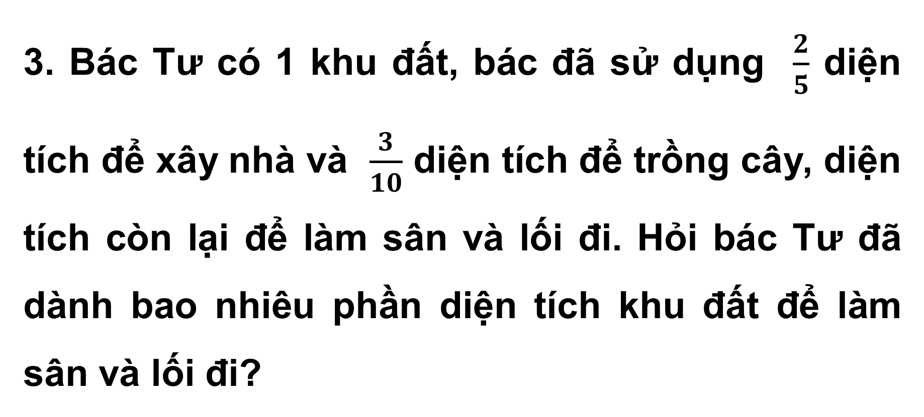
3. Bác Tư có 1 khu đất, bác đã sử dụng $\frac{2}{5}$ diện tích để xây nhà và $\frac{3}{10}$ diện tích để trồng cây, diện tích còn lại để làm sân và lối đi. Hỏi bác Tư đã dành bao nhiêu phần diện tích khu đất để làm sân và lối đi?
Next

Slide 13
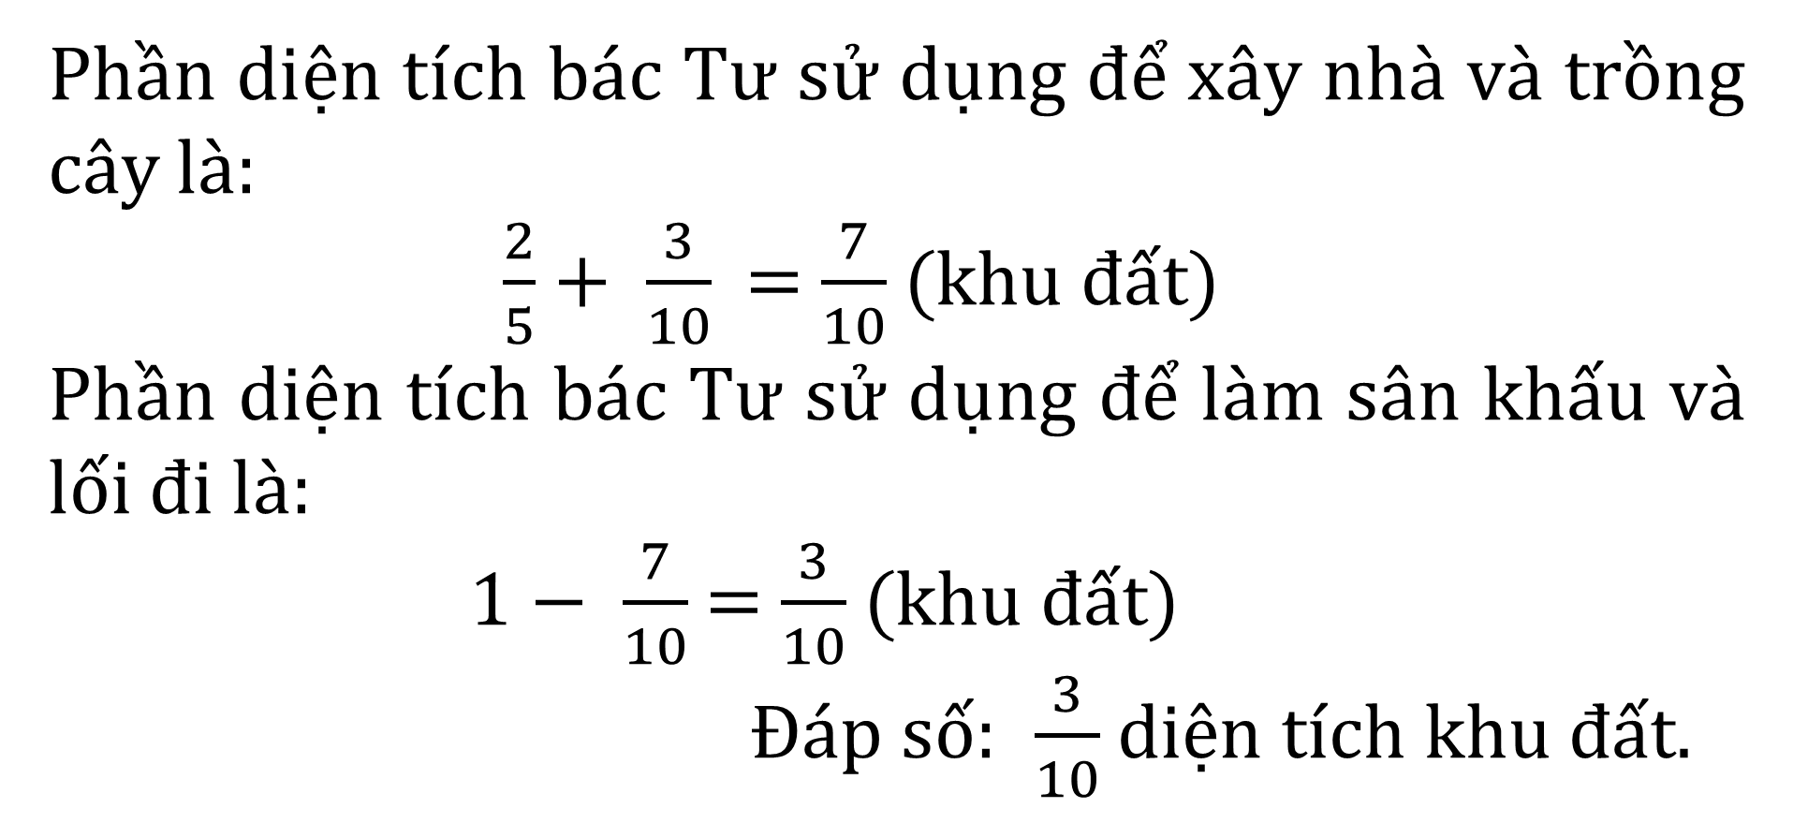
3.
Bài giải
back
Phần diện tích bác Tư sử dụng để xây nhà và trồng cây là:
$\frac{2}{5}+ \frac{3}{10}$= $\frac{7}{10}$ (khu đất)
Phần diện tích bác Tư sử dụng để làm sân khấu và lối đi là:
$1− \frac{7}{10}$ = $\frac{3}{10}$ (khu đất)
Đáp số: $\frac{3}{10}$ diện tích khu đất.

Slide 14
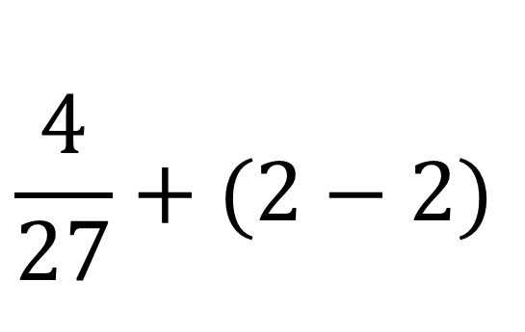
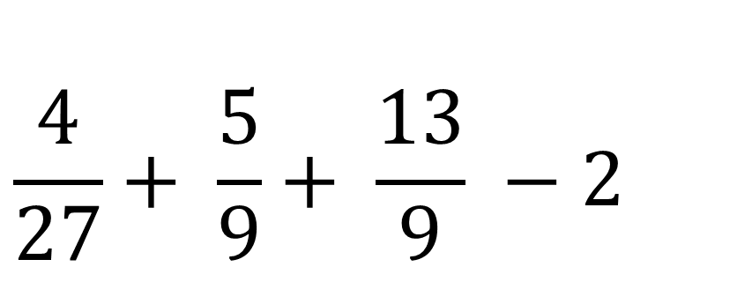

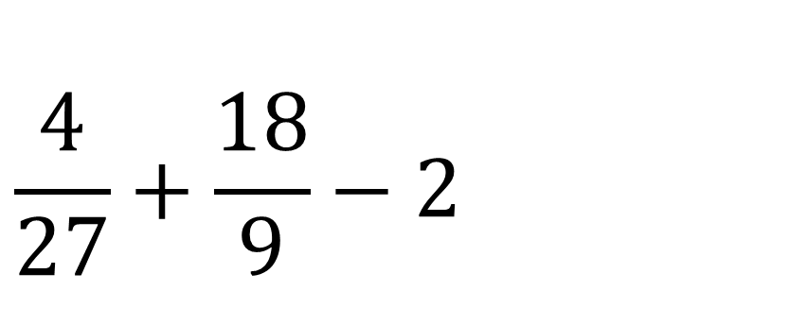


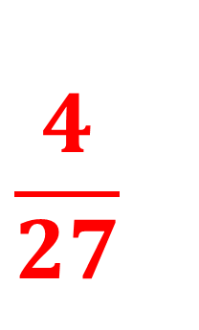
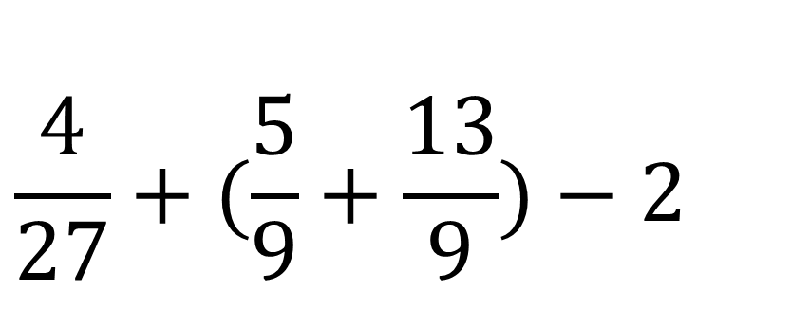

back
4. Tính bằng cách thuận tiện nhất.
$$\frac{4}{27}+ \frac{5}{9}+ \frac{13}{9} −2$$
$$\frac{4}{27}+(\frac{5}{9}+\frac{13}{9})−2$$
$$=$$
$$\frac{4}{27}+\frac{18}{9}−2$$
$$=$$
$$\frac{4}{27}+(2−2)$$
$$\frac{4}{27}$$
$$=$$
$$=$$

Slide 15

5. Đố em!

Slide 16
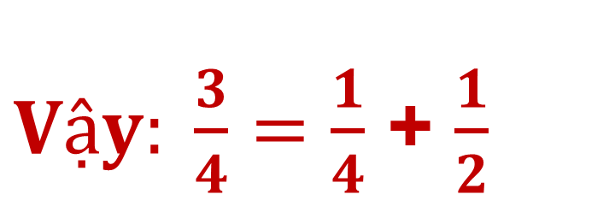
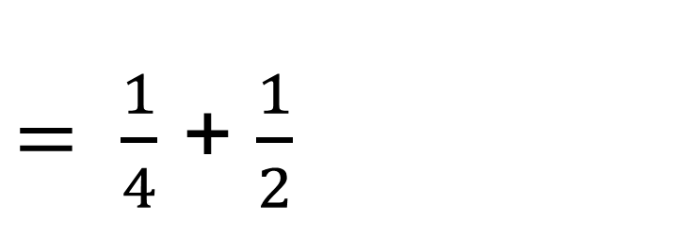
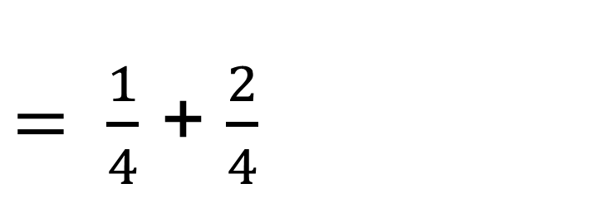
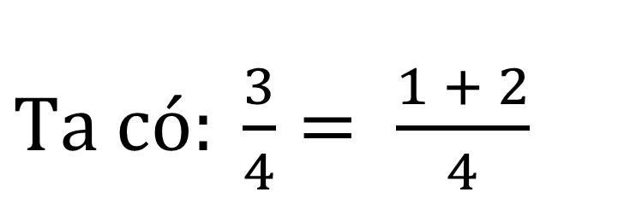
5. Đố em!
$Ta có: \frac{3}{4}= \frac{1 + 2}{4}$
$= \frac{1}{4}$ + $\frac{2}{4}$
$= \frac{1}{4}$ + $\frac{1}{2}$
$Vậy: \frac{3}{4}=\frac{1}{4}$ + $\frac{1}{2}$

Slide 17
DẶN DÒ

